Slide 1
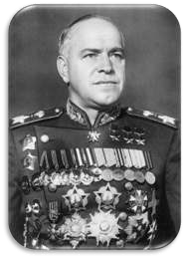
Муниципальное бюджетное дошкольное образовательное учреждение детский сад № 2 «Ромашка»
«Краевой конкурс оборонно-массовой
и военно-патриотической работы
памяти Г.К. Жукова»
г. Приморско-Ахтарск

Slide 2
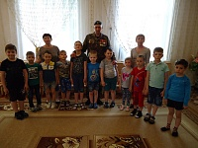
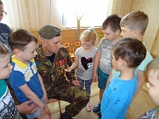
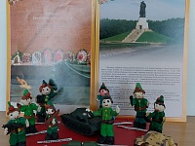
8 декабря 2022г.
Встреча с воинами-героями, ветеранами боевых действий

Slide 3
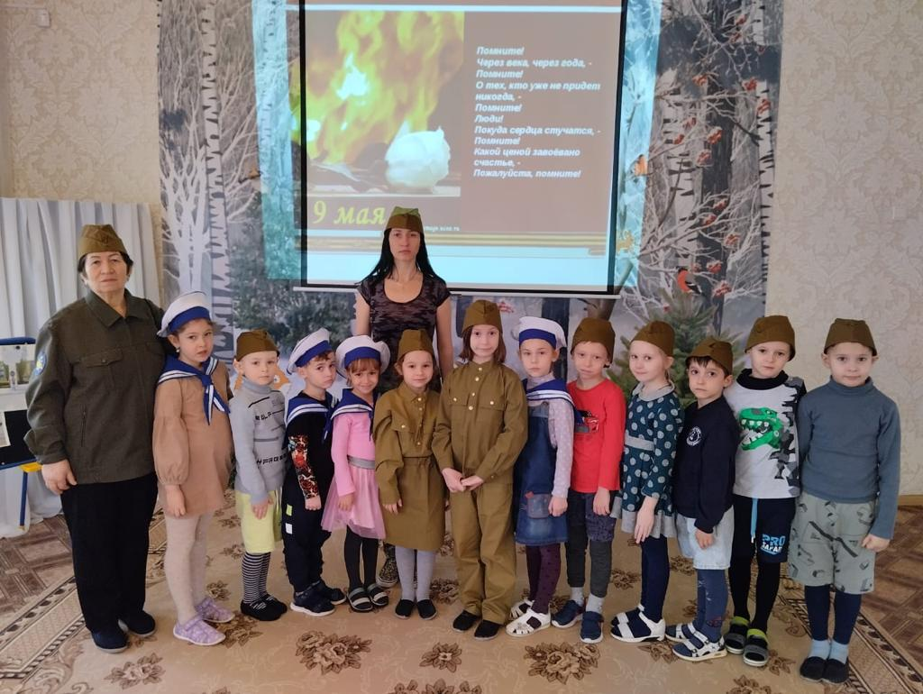
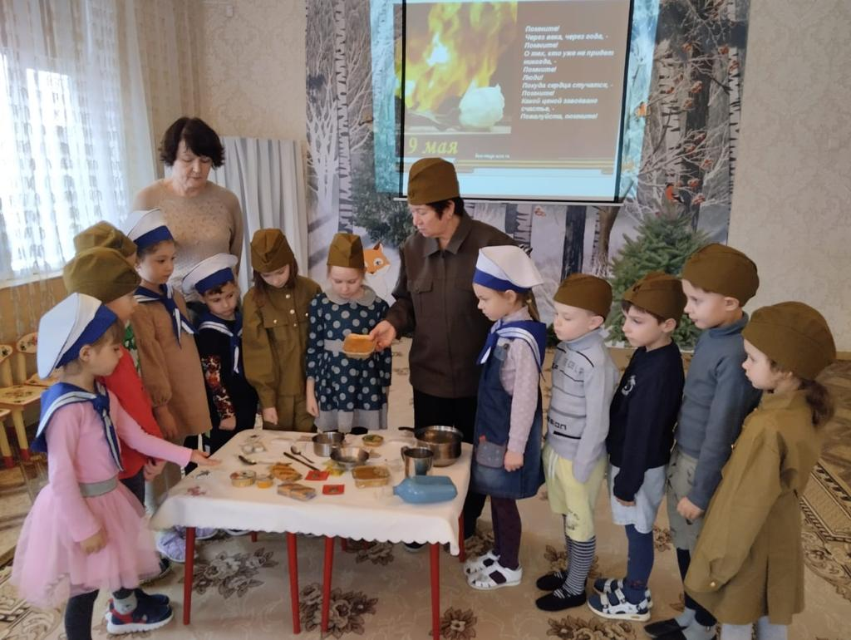
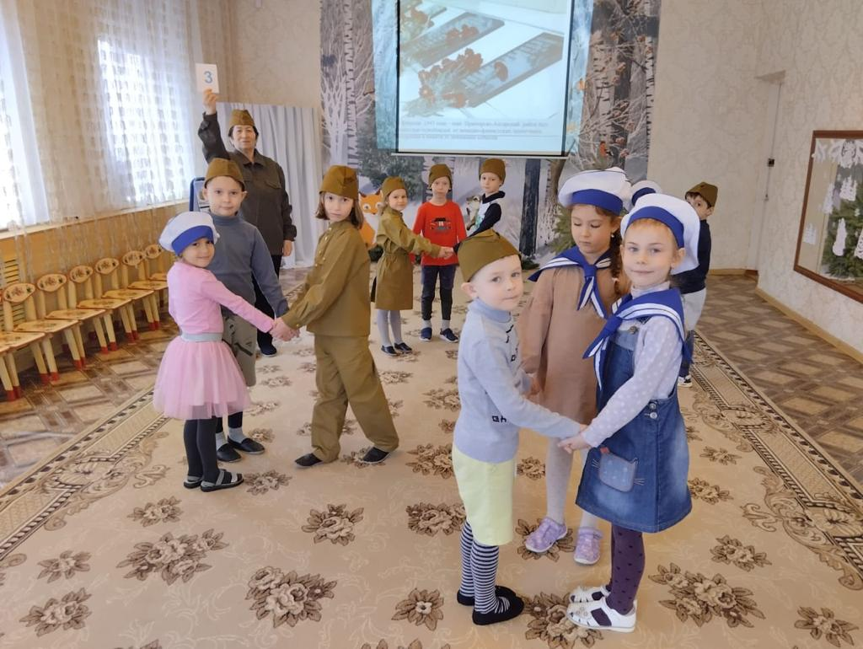
20 февраля 2023г.
Освобождение малой Родины
от немецко-фашистских захватчиков

Slide 4
21-22 февраля 2023г.
Спортивный праздник,
посвященный дню Защитника Отечества

Slide 5
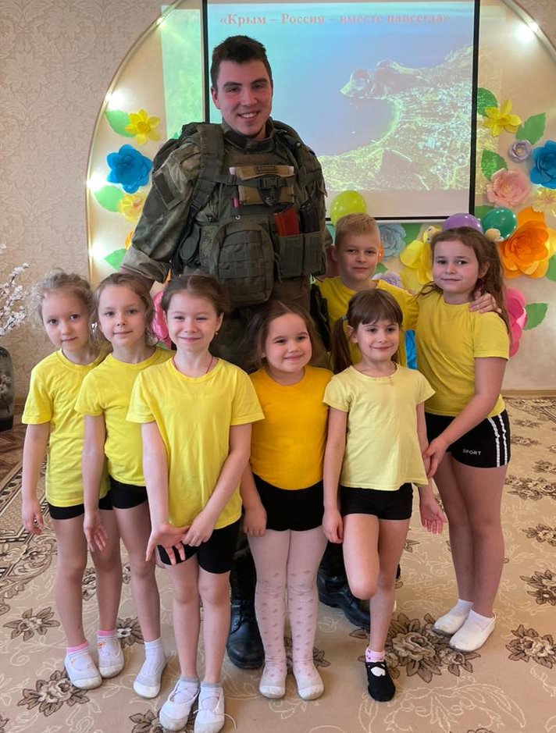
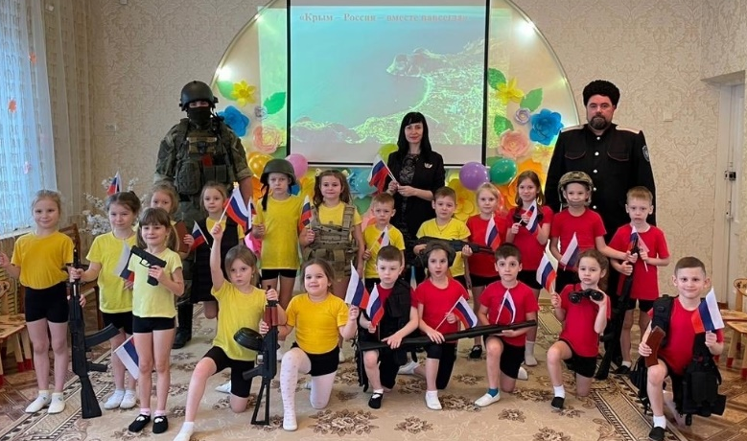
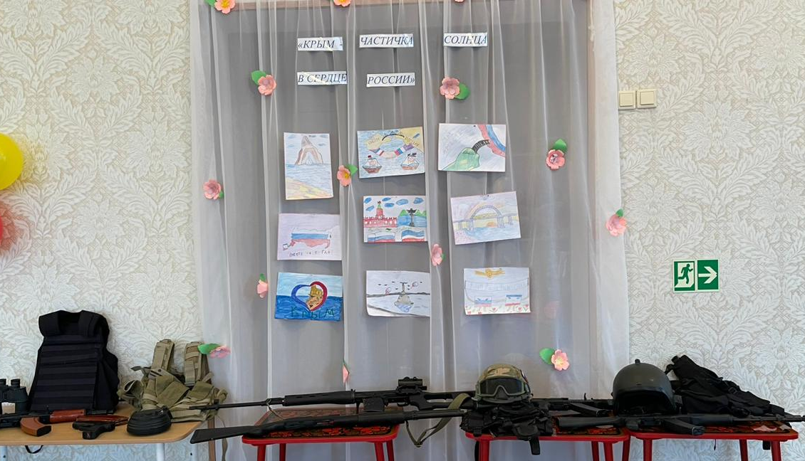
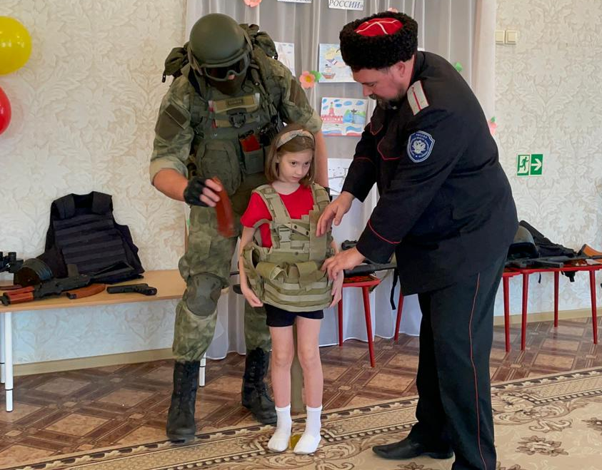
17 марта 2023г
Мероприятие «Крым – Россия – вместе навсегда»

Slide 6
2 мая 2023г.
Акция «Письмо солдату»
Добрые дела наших воспитанников. Ребята с любовью собирали посылку и передали ее в зону СВО

Slide 7
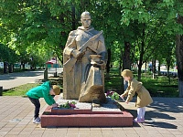
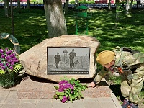
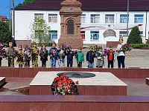
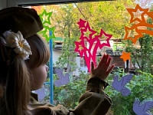
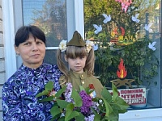
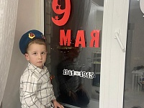
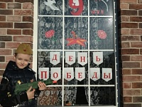
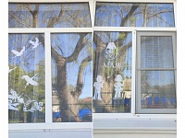
4 мая 2023г
Акция «Спасибо за героизм и стойкость»

Slide 8
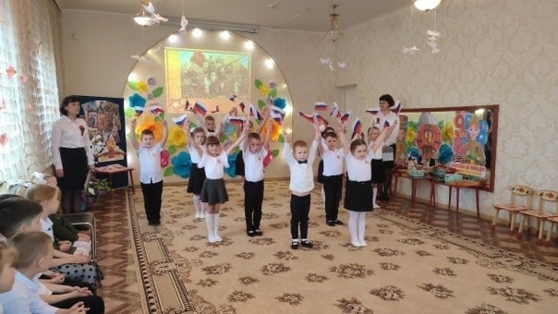
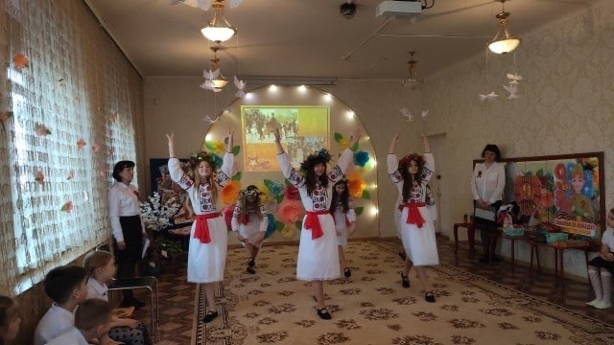
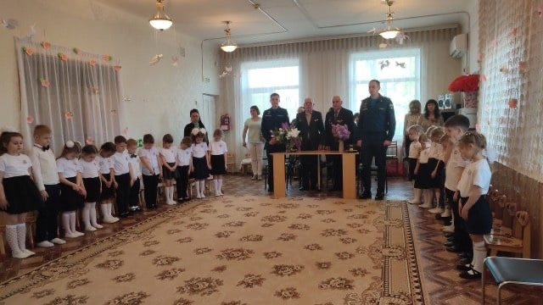
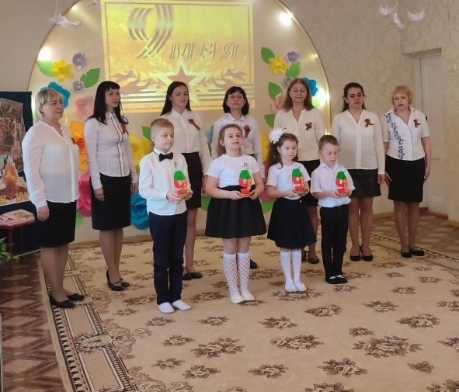
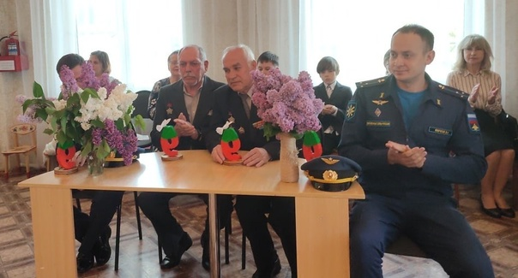
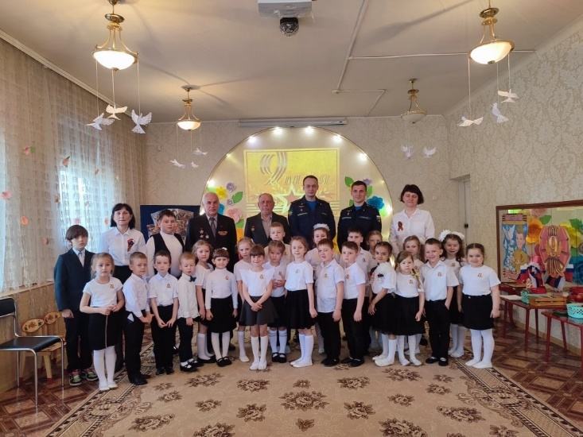
5 мая 2023г
Литературно-музыкальный вечер
«Я помню, я горжусь»
Торжественная праздничная программа,
с приглашением гостей – ветеранов
боевых действий и участников СВО

Slide 9
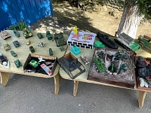
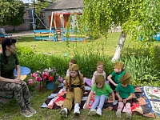
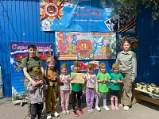
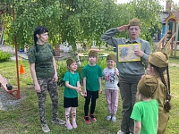
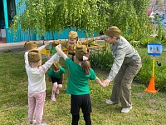
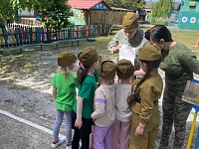
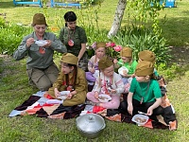
5 мая 2023г.
Зарница «Проходят года – наша память жива!»

Slide 10
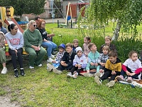
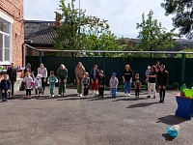
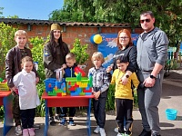
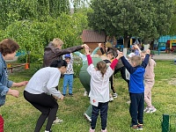
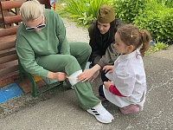
15 мая 2023г
Семейная игротека «Военно-патриотические игры»

Slide 11
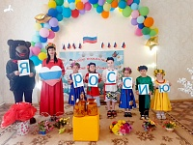
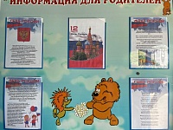
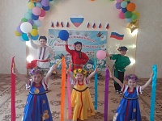
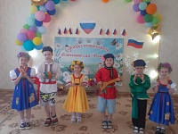
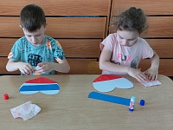
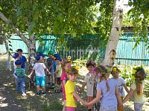
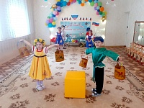
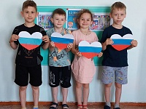
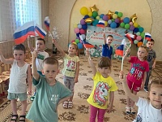
9 июня 2023г
Мероприятие «Россия – Родина моя»

Slide 12
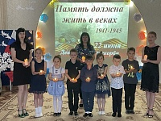
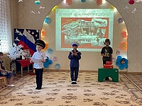
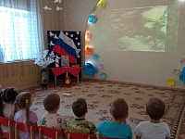
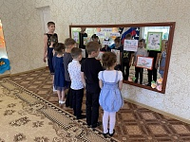
22 июня 2023г
День памяти и скорби

Slide 13
9 октября 2023г
Мероприятие, посвященное 80-летию со Дня освобождения
Краснодарского края от немецко-фашистских захватчиков
- экскурсия в детскую городскую библиотеку;
- выставка орденов Боевой Славы и знакомство с героями - земляками;
- просмотр фрагмента из фильма "Осенний прорыв"

Slide 14
Участие в конкурсах
Региональный конкурс «Проба пера»
Лауреаты

Slide 15
Муниципальный конкурс
«Разговор о важном»
Призеры

Slide 16
Муниципальный конкурс
«Неопалимая купина»
Призеры

